Slide 1

Toky energií v přírodě a v člověkem ovlivněné krajině; efektivní využití energie, ochrana biologických zdrojů
Marcela Hájková, 2018

Slide 2
Kuj železo, dokud je žhavé
…máme jen omezený čas na zachycení a udržení energie!

Slide 3
Systém a energie
systém: vymezená část prostoru, která obsahuje hmotu a energii
  izolovaný, uzavřený, otevřený
energie: schopnost systému nebo jeho okolí měnit daný stav (konat práci)

Slide 4

Energii se do ekosystémů dostává z vnějšku a opět z něj vystupuje.
V ekosystémech nekoluje sama o sobě – zdroje energie pro Zemi je:
  rotační a gravitační energie → přílivová
  energie zemského jádra → tepelná energie země, rozpad radionuklidů
  Slunce → sluneční záření, větrná energie, biomasa a fosilní paliva, energie vodních toků

Slide 5
Základní podmínky života na Zemi
  Světlo a teplo – zdrojem je Slunce
  Voda – koluje v ekosystémech
  Vzduch – skládá se z plynů různých vlastností
  Půda – biomasa
Během koloběhu látek v ekosystému dochází ke ztrátám velkého množství energie (pohyb, dýchání…), velká část se uvolňuje jako teplo.

Slide 6
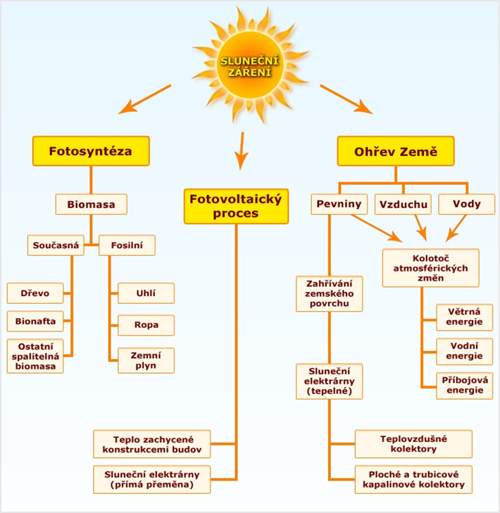
Sluneční energie – z ní všechno vychází…

Slide 7
Funkce organizmů v ekosystému
Zelené rostliny vyprodukují organické látky, na kterých jsou závislé ostatní organismy
Další organismy jsou pak propojeny složitými potravními vazbami, které tvoří potravní řetězec:
  Producenti - zelené rostliny, řasy, sinice
  Konzumenti - nezelené rostliny, živočichové
  Rozkladači

Slide 8
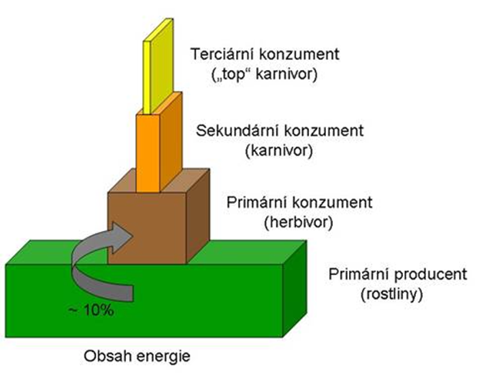
Potravní řetězec – trofický řetězec (odborně) = pohyb látek mezi producenty, konzumenty a rozkladači.

Slide 9
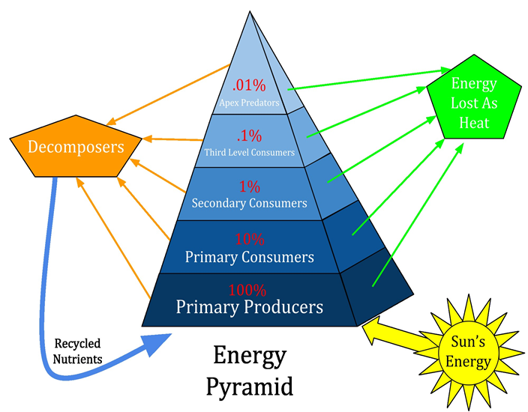

Slide 10
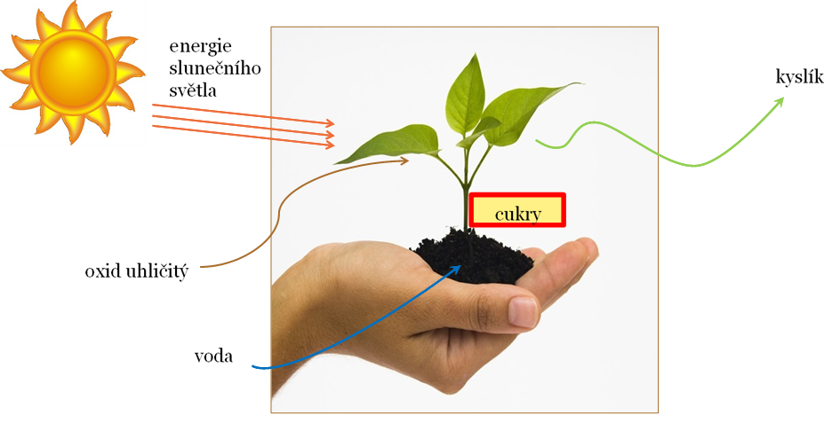
Centrem ukládání energie jsou chloroplasty.
Vázat elektromagnetickou energii dovedou pouze zelené rostliny při fotosyntéze.
FOTOSYNTÉZA
Je metabolický děj, při kterém se z látek anorganických (H2O, CO2) vytváří látky organické (cukry) za využití světelné energie.

Slide 11
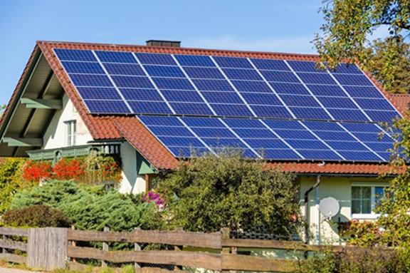
Sluneční energie
přichází na určitá místa v sezónním rytmu a denních pulsech.
patří k obnovitelným zdrojům energie
Využití:
  k ohřevu vody nebo přitápění pomocí solárních kolektorů
  k výrobě elektřiny pomocí fotovoltaických panelů
  Solární sušička na ovoce

Slide 12
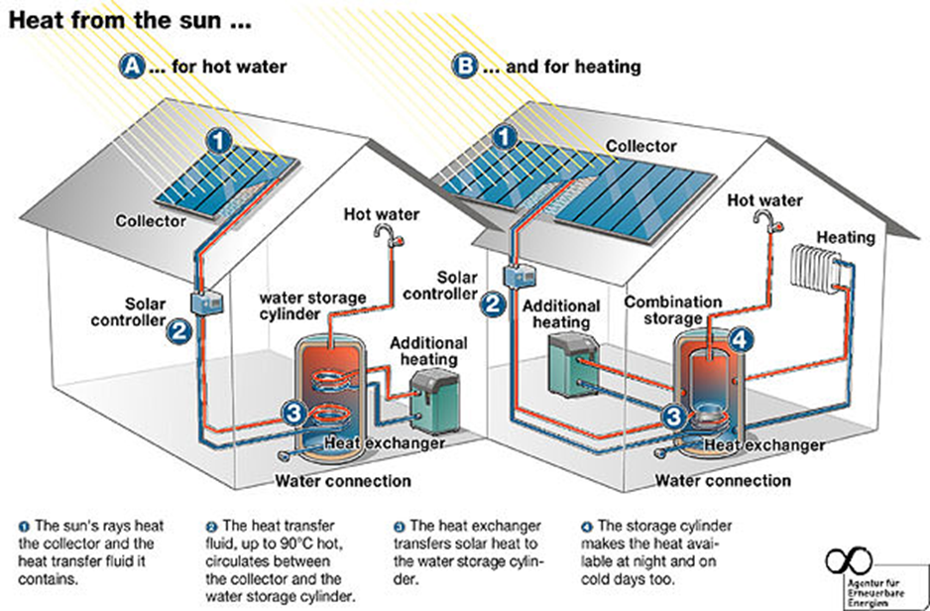
Sluneční energie

Slide 13
Vodní energie
Využití pro člověka:
  využívá se už od starověku
  obvykle se používá k pohonu mechanismů
Využití pro rostliny a živočichy – přijímání jako kapaliny nebo vázané v potravě.
Velké množství vody je neustále odpařováno rostlinami do ovzduší ve formě páry.
Při štěpení živin a uvolňování energie je voda využívána organismem nebo odváděna z těla ven.

Slide 14
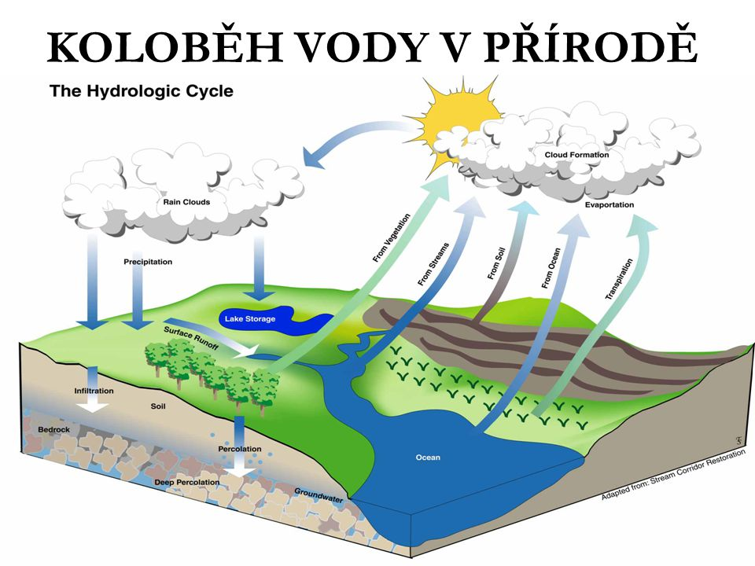
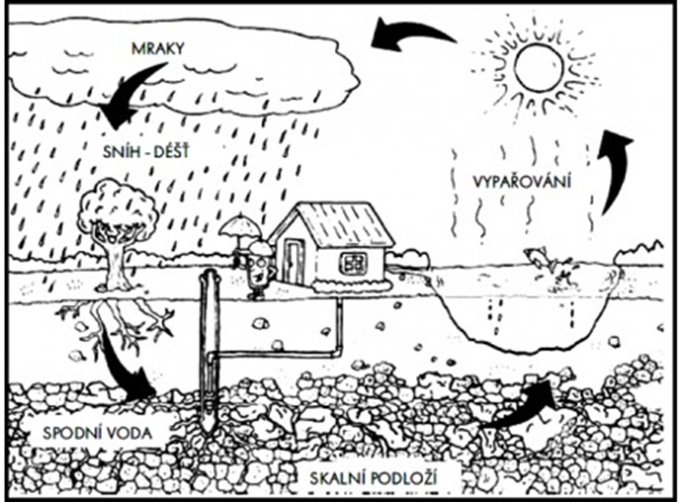
Koloběh vody v přírodě

Slide 15
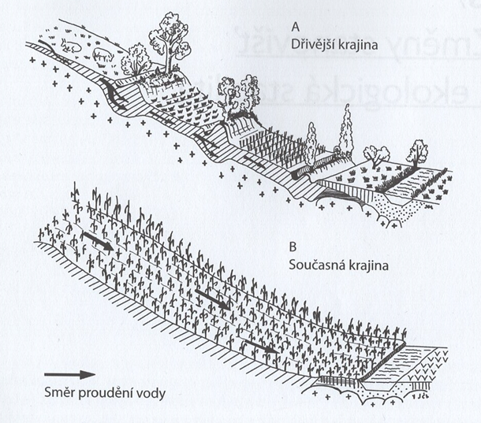

Slide 16
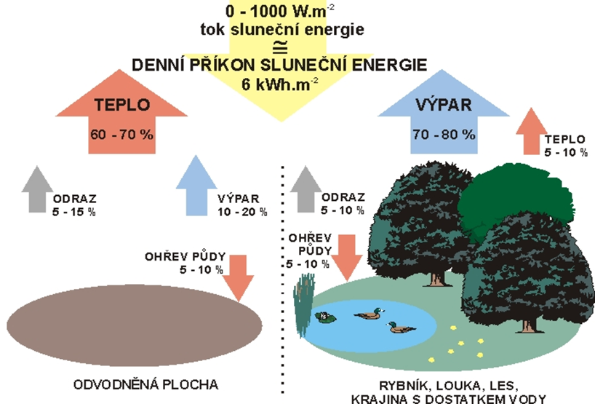
Funkce vody v krajině

Slide 17
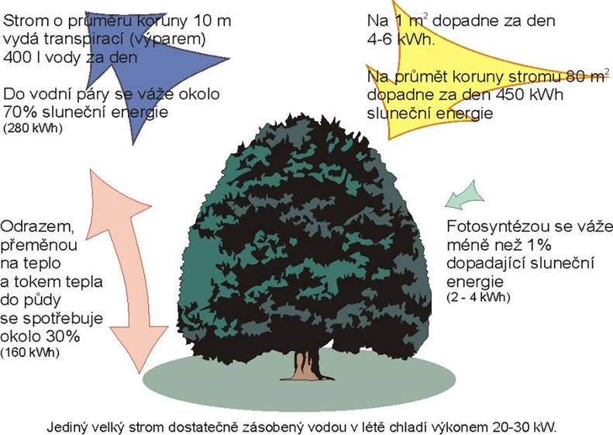
Strom – chladící zařízení

Slide 18
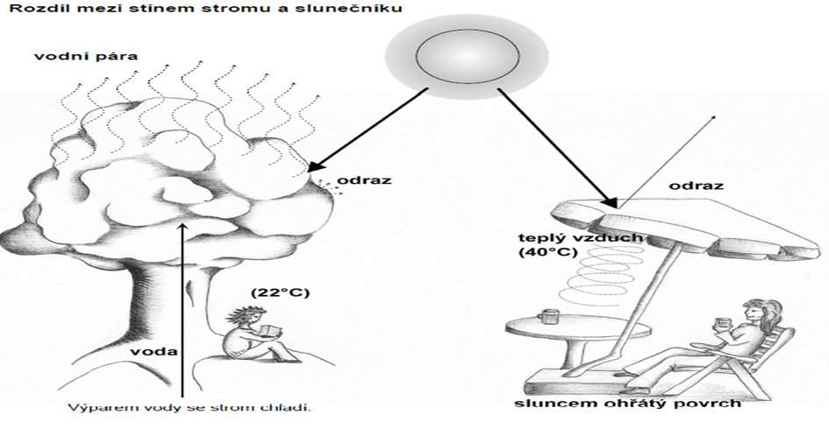
Klimatizační funkce

Slide 19
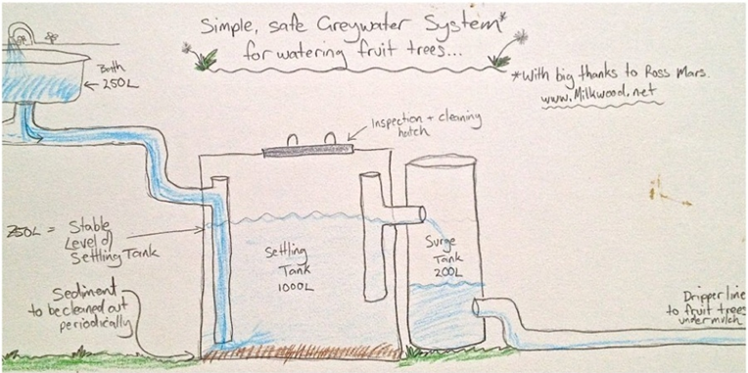
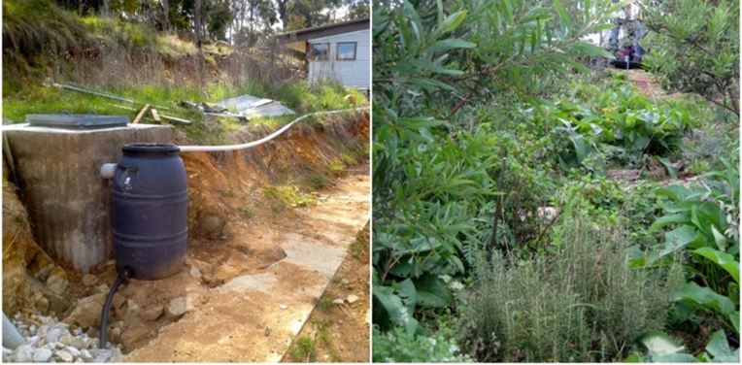
Další využití vodní energie…

Slide 20
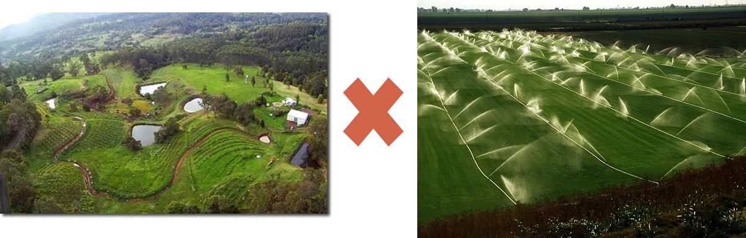
…šetří energii…

Slide 21
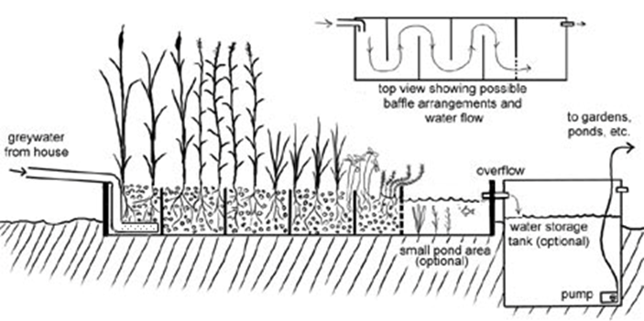
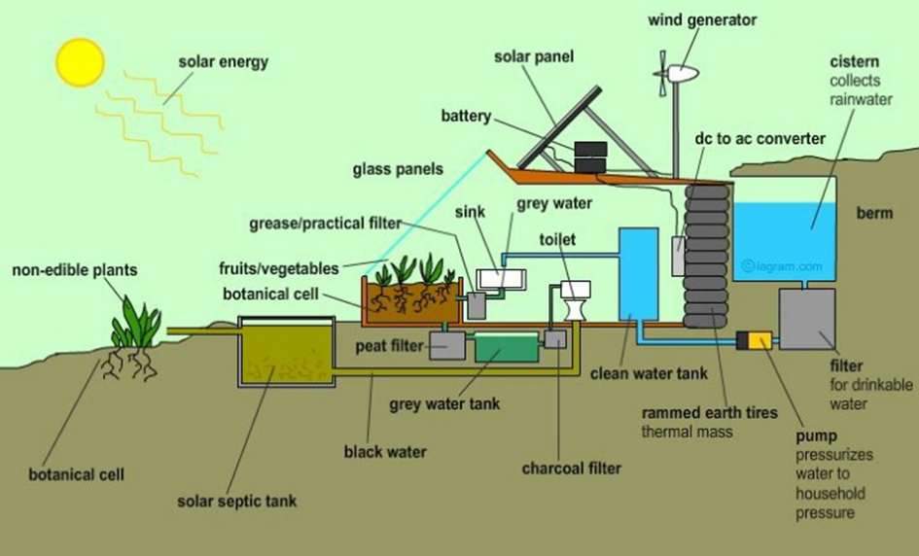
..ani kapka na zmar!!!

Slide 22
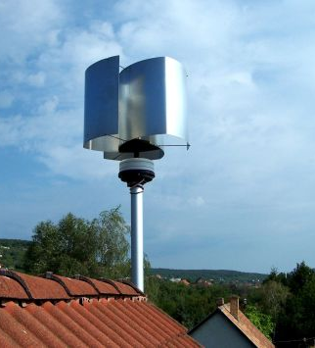
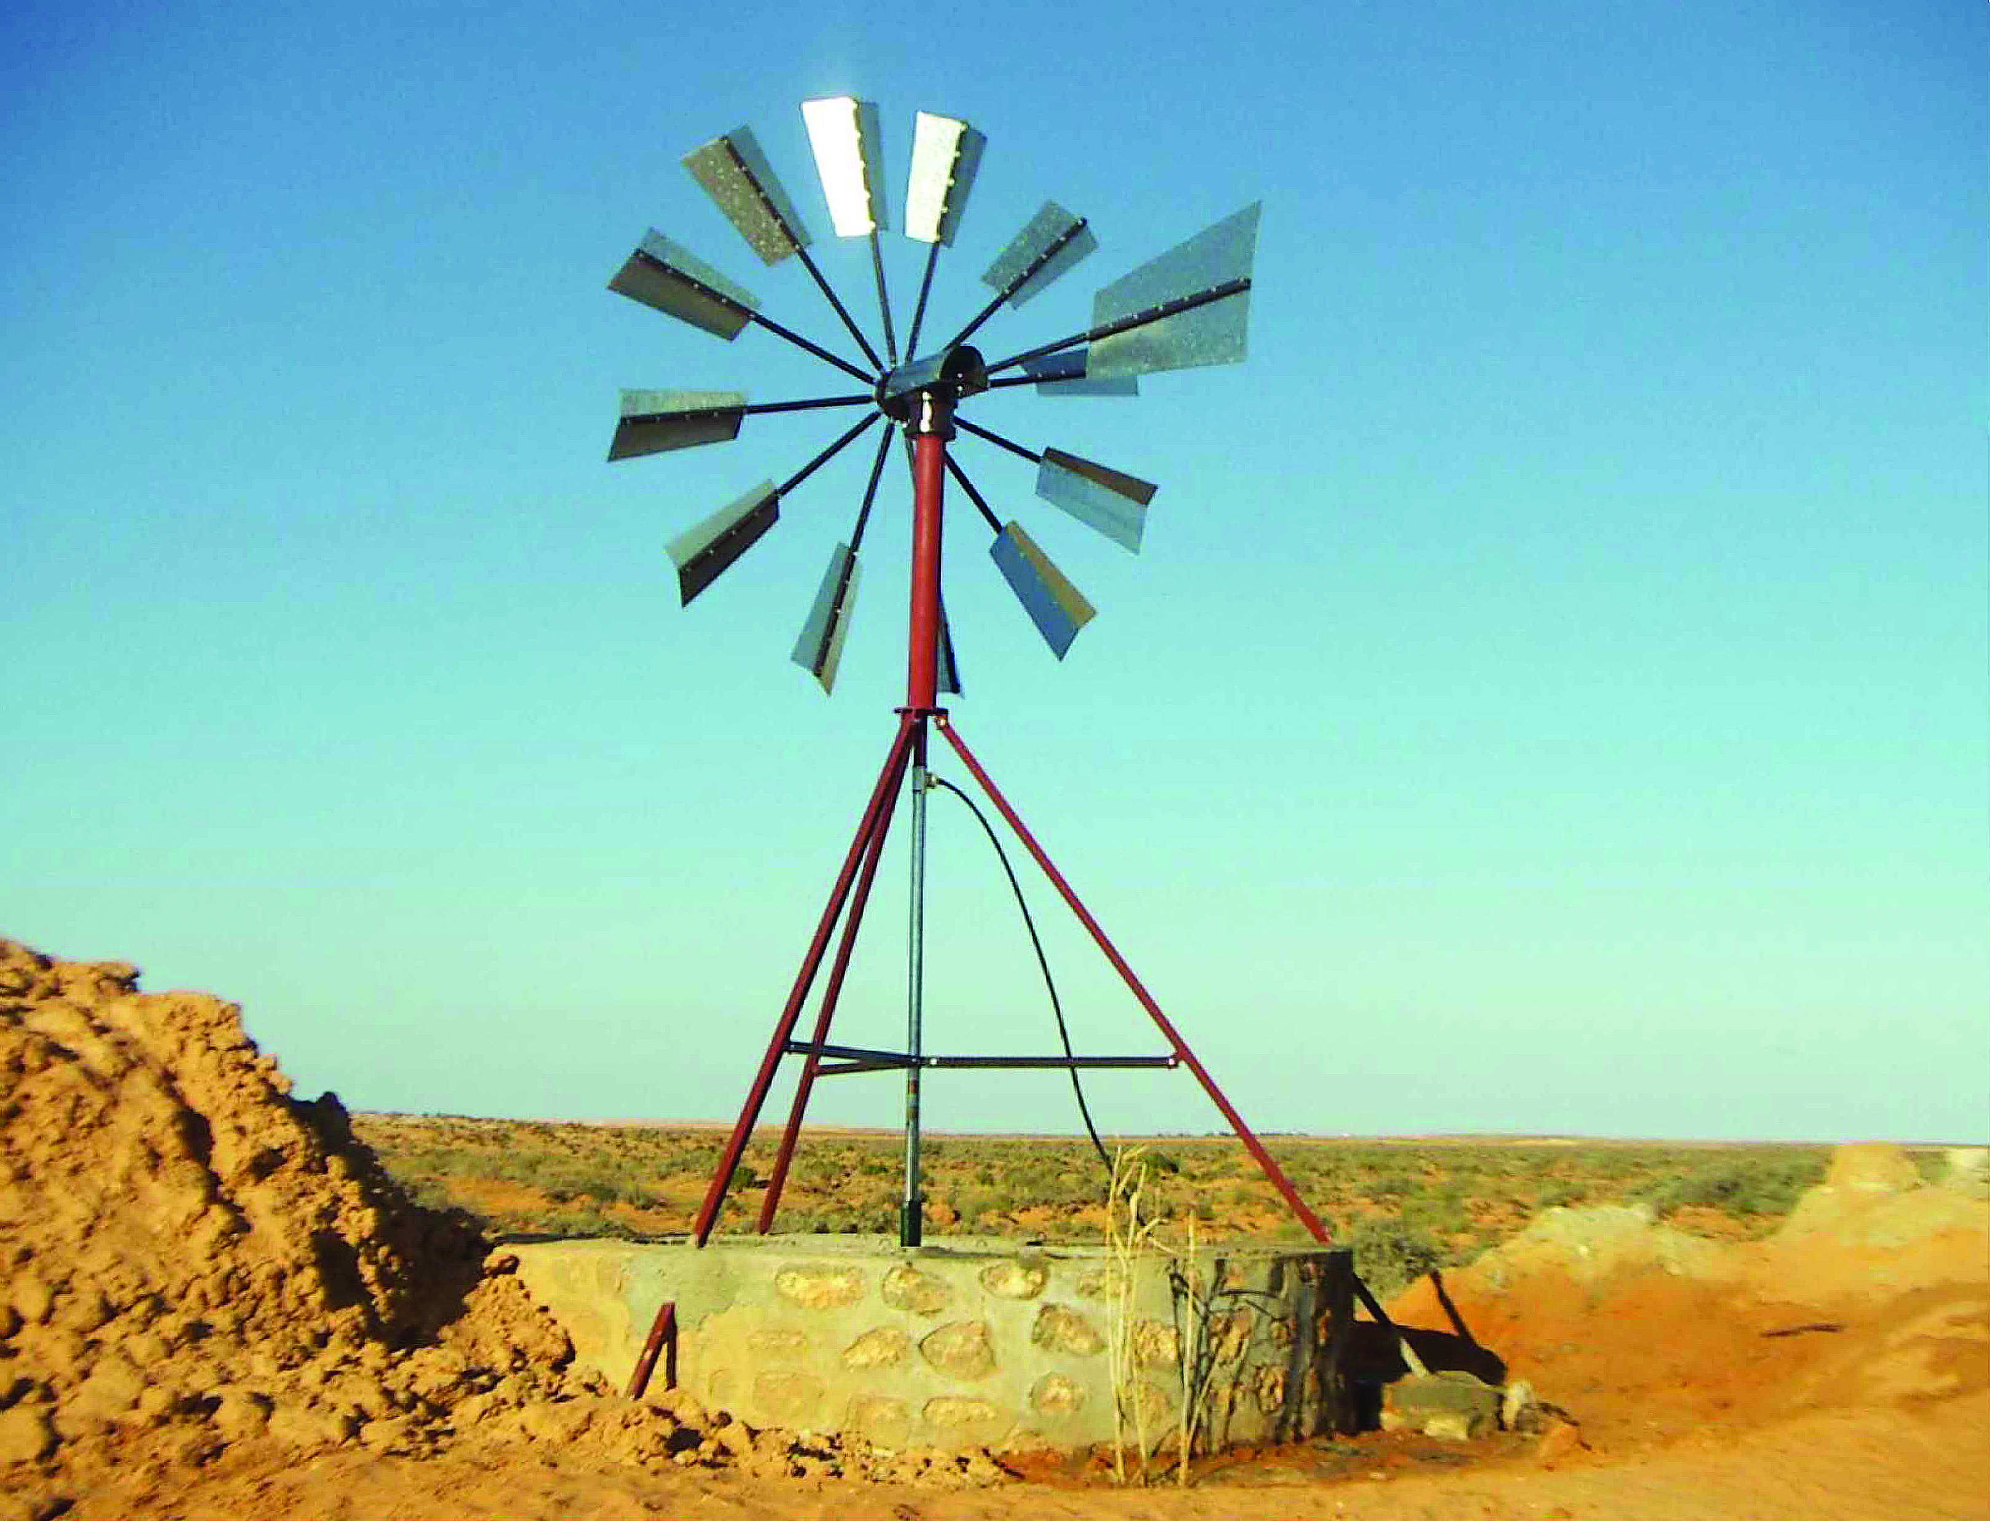
Větrná energie
používaná k vytváření elektrické energie pomocí větrných elektráren s využitím proudění větru jako zdroje energie.

Slide 23
Biomasa
je souhrn látek tvořících těla všech organismů, jak rostlin, bakterií, sinic a hub, tak i živočichů.
Energie biomasy má svůj původ ve slunečním záření a fotosyntéze, proto se jedná o obnovitelný zdroj energie.

Slide 24
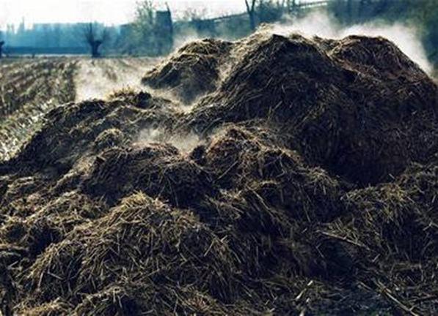
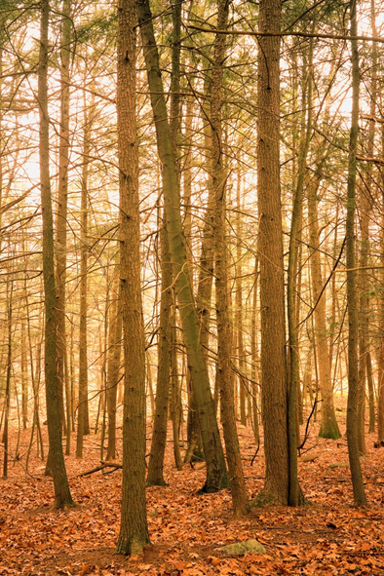
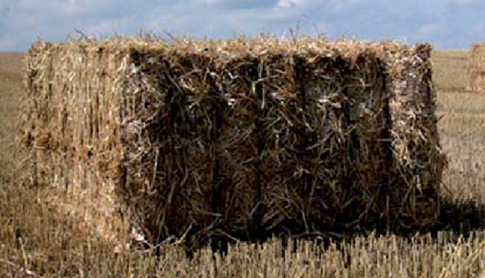
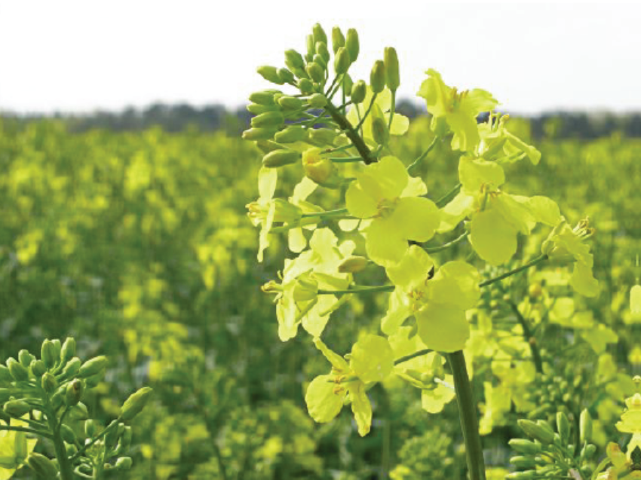
Biomasa rostlinného původu:
  Dřevní odpady
  Rychle rostoucí dřeviny
  Obilní a řepková sláma
  Olejnaté rostliny
Biomasa živočišného původu:
  Exkrementy hospodářských zvířat

Slide 25
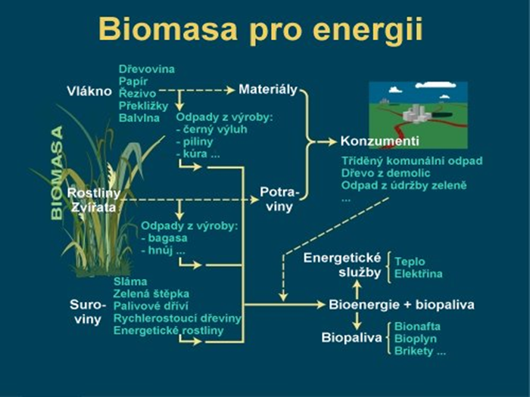

Slide 26
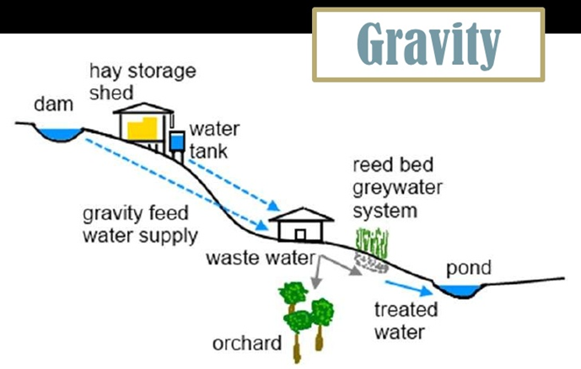
Gravitační energie

Slide 27
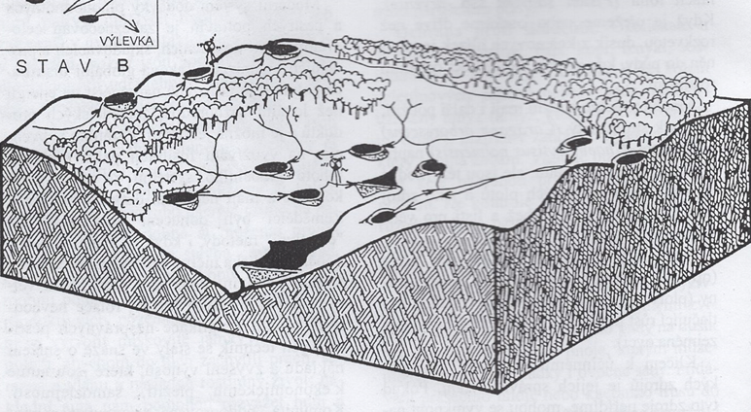

Slide 28
„Na začátku nedělejte vůbec nic…“
Energie, kterou zahradě dává člověk
Při vytváření permakulturní zahrady je důležité si vše pečlivě naplánovat…
  Mapy a plánky
  Pozorování toků energie – sluneční záření, směr větru, vodní toky…
… jinak by se vám mohlo stát, že svoji energii vynaložíte na něco, co bude muset posléze změnit!

Slide 29
„Ovlivnění člověkem“
Člověk svojí činností po staletí mění obrovské toky energie v přírodě. Nevhodnými zásahy v krajině, odvodňováním, odstraňováním vegetace měníme toky vody a tím i energie v krajině.
Podstatné sice je, jak zacházíme se sluneční energií na velkých plochách, jakou expozici a jaké materiály volíme, důležité jsou však i malé změny, které může ovlivnit každý z nás.“ (Magistrát, Havlíčkův brod)

Slide 30
Energie v člověkem ovlivněné krajině
zemědělství (zasévání, sklizeň), výroba (zboží, úprava potravy), vytápění, transport člověk
před průmyslovou revolucí
  využití tažných zvířat a lidské práce
  mechanické stroje (vodní, větrný mlýn, doprava po toku řek), spalování biomasy (dřevo, trus) člověk
po průmyslové revoluci
  využití elektrické energie a spalování fosilních paliv
  systémem protéká výrazně větší množství energie

Slide 31
Efektivní využití energie
ZACHYCUJ A UCHOVÁVEJ ENERGII !!! (2. princip)
udržení dynamiky energie v systému: využití sluneční energie (umístění domu), proudění vzduchu, vody (umístění nádrže)
snížení potřeby energie: využití lidské síly (celosvětově přibývá) a mechanických nástrojů, izolace (zateplení domu), omezování nepotřebné práce (rytí, pletí, zalévání, chemizace)
využití všech produktů: důležitost cirkulární ekonomiky (energie skrytá v odpadních materiálech, biomasa, použití odpadních vod)

Slide 32
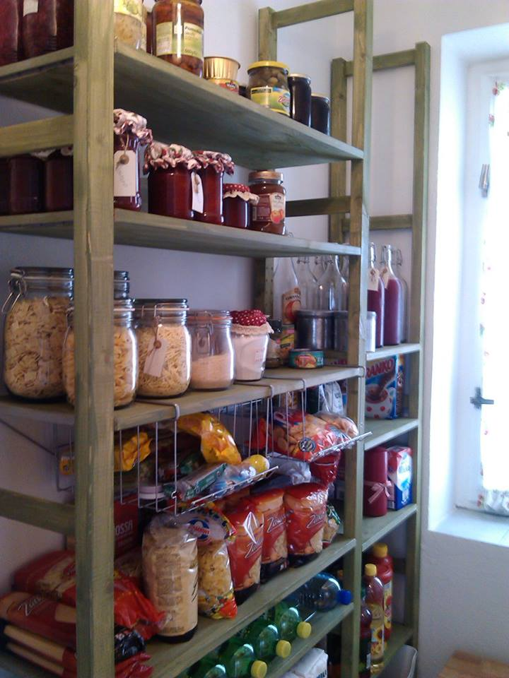
lokálnost: efektivnější cirkulace, menší ztráty a vedlejší dopady
vytváření vlastních zásob – spižírny, krabičky se semínky, palivové dřevo, nádrže na dešťovou vodu…
spíše integrujte, než segregujte – propojit co nejvíce prvků → soběstačný systém (důležité je propojit ve správném pořadí – viz. plánování)

Slide 33
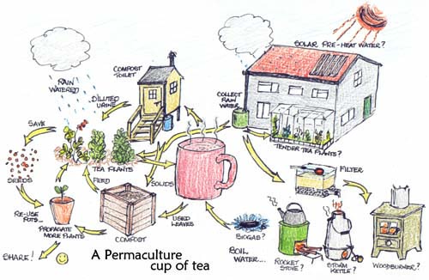

Slide 34
Ochrana biologických zdrojů
Biologické zdroje
  Zahrnují genetické zdroje, organismy nebo jejich části, populace nebo jakoukoli jinou biotickou složku ekosystémů (biotu) se skutečným nebo možným využitím nebo hodnotou pro lidstvo.
Využití pro člověka:
  Genetická variabilita – odolnost proti nemocem
  Druhová diverzita – možnost výběru, stabilita a regulace ekosystémů

Slide 35
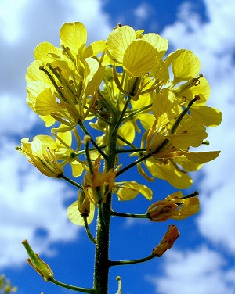
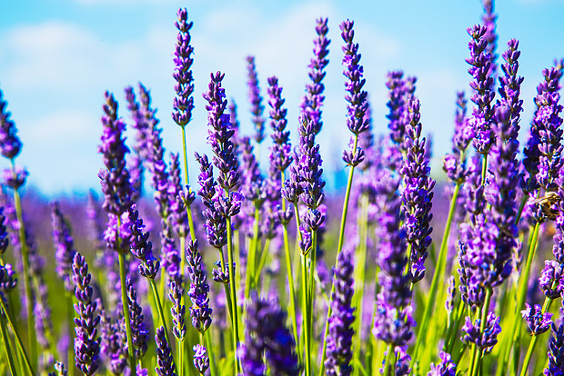
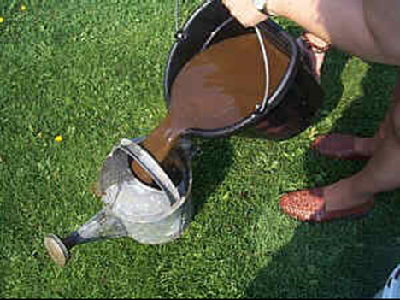
Ochrana:
  Zelené hnojení - půdu obohatí o potřebné živiny v přirozené, půdou skvěle přijímané formě a přispěje k její úrodnosti v příští pěstitelské sezoně.
    Svazenka, hořčice, řepka, měsíček lékařský
  Aromatické rostliny proti škůdcům
  „Kompostový čaj“ – oživení půdy (namnožení půdní mikroflóry)
  Budování větrolamů

Slide 36
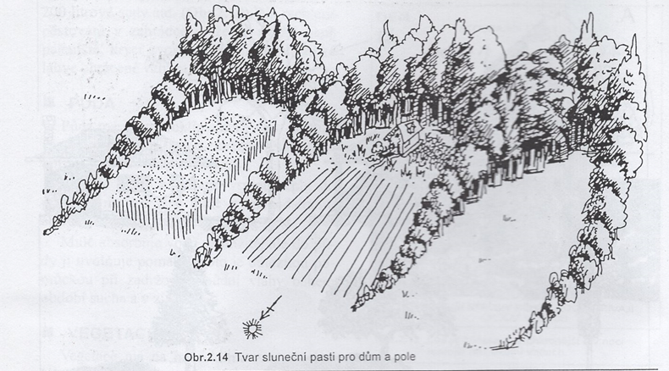

Slide 37
Zdroje
Knižní publikace
WRIGHT, Liz. Děláme si všechno sami: průvodce na cestě k soběstačnosti. Líbeznice: Víkend, 2016.
HÁK, Tomáš. Metabolismus společnosti: materiály, energie a ekosystémy. V Praze: Univerzita Karlova, nakladatelství Karolinum, 2015.
HOLMGREN, David. Permakultura: principy a cesty nad rámec trvalé udržitelnosti. Svojanov: PermaLot, 2006.
KOVÁŘ, Pavel. Ekosystémová a krajinná ekologie. Vyd. 2., přeprac. a dopl. Praha: Karolinum, 2012.
Časopis
Klíčová dírka – roč. 2, č. 1 a 3.
Webové stránky
http://www.learnpermaculture.com/index.php/publications-1/articles/75-permaculture-design-pm-3
http://reddirtgardening.com/organic-products/

